Slide 1
LE THYMUS

Slide 2
LE THYMUS
INTRODUCTION
STRUCTURE HISTOLOGIQUE
Organisation générale
Le réticulum thymique
Les cellules accessoires de l'immunité
Les Thymocytes
VASCULARISATION ET INNERVATION
HISTOPHYSIOLOGIE

Slide 3
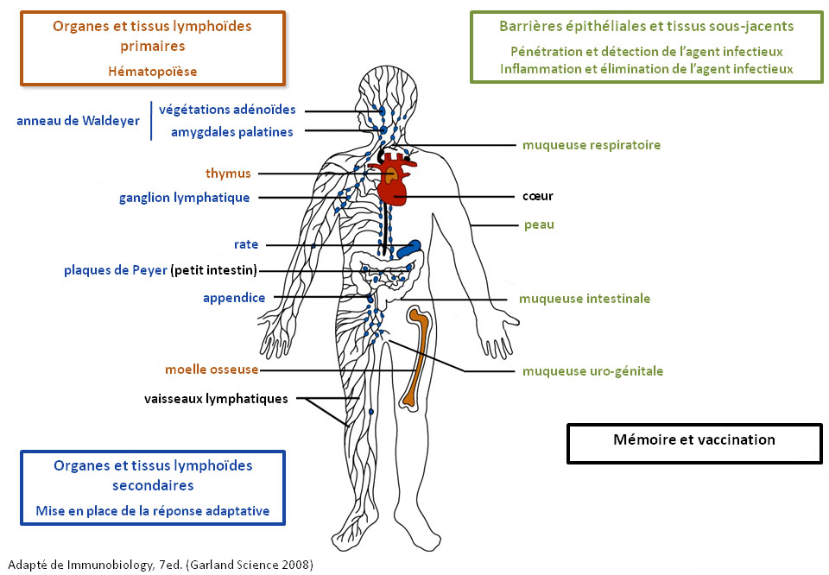

Slide 4
INTRODUCTION

Slide 5
INTRODUCTION

Slide 6
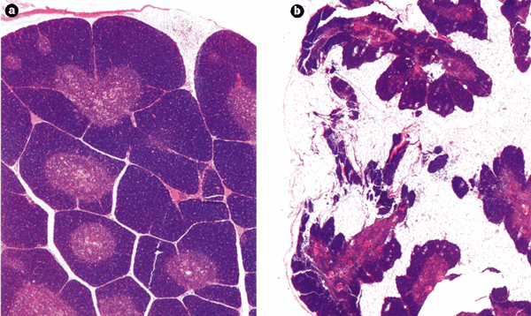
Age-related thymic involution. (a) Child thymus. (b) Adult thymus. In addition to losing volume, the thymus loses functional lymphoid tissue: > 80% of thymic volume is lymphoid tissue at age 20, but this amount declines to ≈5% by age 40, replaced by infiltrating or aberrantly-differentiated adipocytes. Reproduced from Geneser F. Color Atlas of Histology. 1985; Philadelphia: Lea & Febiger.

Slide 7
INTRODUCTION

Slide 8
Organisation générale
Thymus vue d'ensemble
- Corticale ( c ) - Médullaire ( m )
http://www.medecine.ups-tlse.fr/pcem2/histologie/

Slide 9
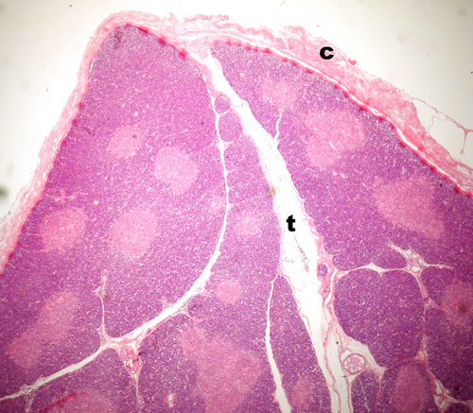
Thymus moyen grossissement
Capsule ( c ) - Travée inter-lobulaire
( t )
http://www.medecine.ups-tlse.fr/pcem2/histologie/

Slide 10
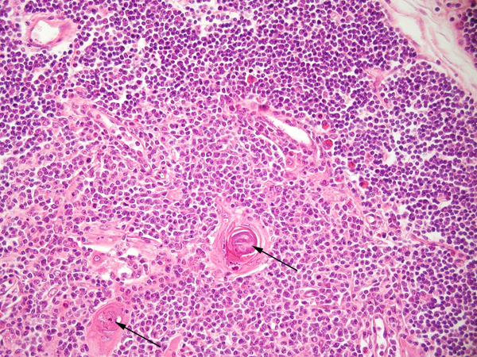
Thymus : médullaire à fort grossissement
- Corpuscules de Hassal ( )
http://www.medecine.ups-tlse.fr/pcem2/histologie/

Slide 11
Organisation générale
Le parenchyme thymique est très pauvre en tissu conjonctif. Il comprend :
- Une trame d'aspect réticulaire, d'origine épithéliale, le réticulum thymique.
- Des cellules accessoires de l'immunité, présentatrices d'antigènes.
- Des Thymocytes, en perpétuel renouvellement, qui alimentent le pool des lymphocytes T circulants.

Slide 12
le réticulum thymique
Il est formé par les prolongements des cellules réticulo-épithéliales .
On distingue quatre types :
Cellules réticulo-épithéliales corticales sous capsulaires
Cellules réticulo-épithéliales corticales internes
Cellules réticulo-épithéliales médullaires
Cellules réticulo-épithéliales des corpuscules de Hassall

Slide 13
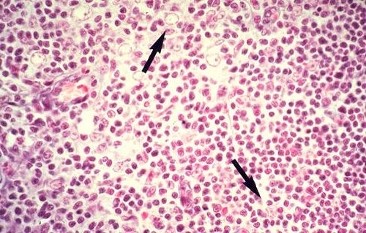
Dans une coupe histologique classique, les cellules épithéliales de la charpente thymique, marquées d'une flèche dans cette préparation, se reconnaissent grâce à leur noyau volumineux et pâle qui contraste avec les petits noyaux denses des lymphocytes.
http://www.isto.ucl.ac.be/safe/lympho.htm

Slide 14
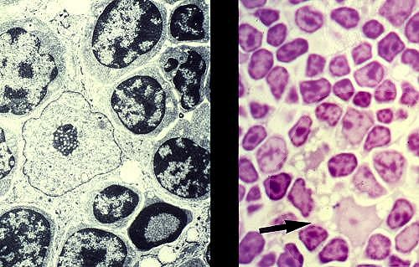
Les cellules étoilées corticales possèdent un noyau volumineux et pâle
http://www.isto.ucl.ac.be/safe/lympho.htm

Slide 15
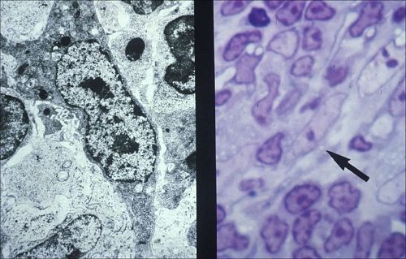
Dans la médullaire, elles forment un réseau plus dense avec lymphocytes moins nombreux, plus petits : ce sont des cellules à noyau volumineux clair
http://www.isto.ucl.ac.be/safe/lympho.htm

Slide 16
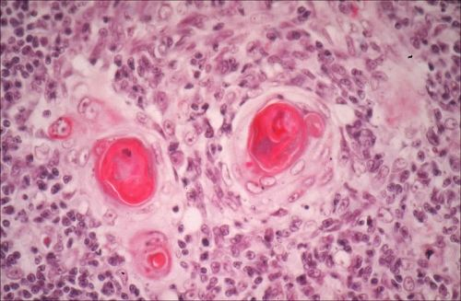
les corpuscules de Hassall dont le diamètre peut atteindre 100 μm ; sont constitués de cellules épithéliales aplaties entassées en amas concentriques,
http://www.isto.ucl.ac.be/safe/lympho.htm

Slide 17
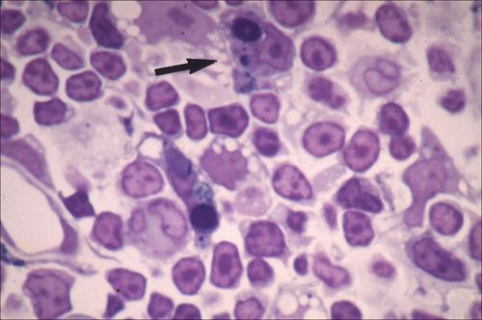
Les macrophages
Ils assurent la phagocytose des lymphocytes morts par apoptose. Ils sont situés dans le cortex sous capsulaire.
http://www.isto.ucl.ac.be/safe/lympho.htm

Slide 18
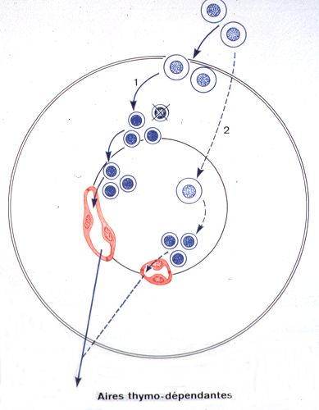
Les Thymocytes
Aspect très proche de celui des petits lymphocytes sanguins : environ 8μm de diamètre
les mitoses sont localisées dans la partie externe de la corticale. Les thymocytes migrent ensuite vers la médullaire.
Les lymphocytes T formés quittent le thymus par voie sanguine au niveau de la partie externe de la médullaire.

Slide 19
Vascularisation sanguine

Slide 20
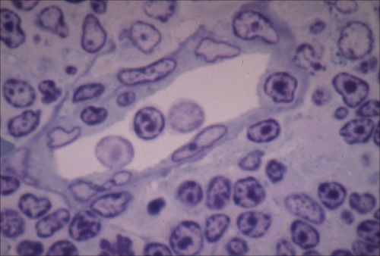
A la limite corticomédullaire, se trouvent des veinules dont l’endothélium est haut, cubique. Elles possèdent les caractères de veinules post-capillaires et permettent l’entrée dans le thymus des lymphocytes immatures.
http://www.isto.ucl.ac.be/safe/lympho.htm

Slide 21
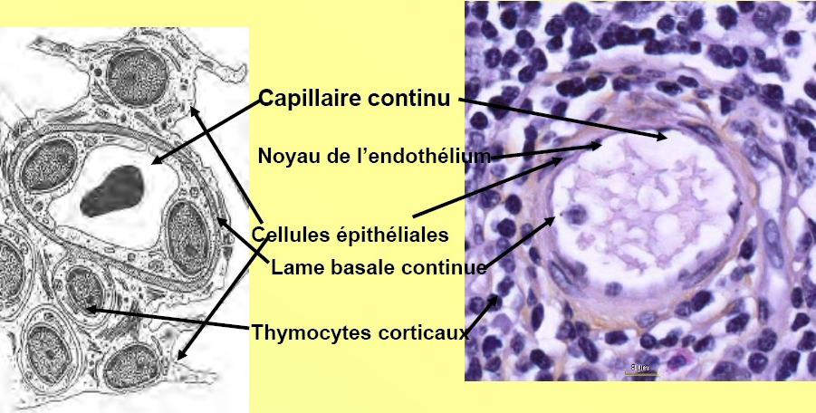
BARRIERE SANG- THYMUS

Slide 22
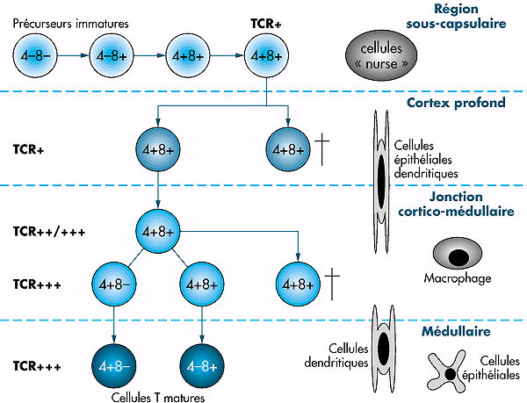
http://www.jle.com/fr/revues/met/e-docs/thymus_et_pathologies_180449/article.phtml?tab=images

